Slide 1
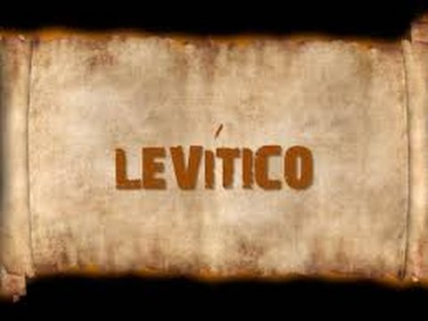
Antiguo Testamento 2
Lección # 9

Slide 2
Bosquejo de la lección
Introducción: El sacerdocio
La consagración de los sacerdotes (Caps. 8, 9)
La muerte de Nadab y Abiú (Cap 10)
Leyes de lo limpio y lo inmundo (11-15)

Slide 3
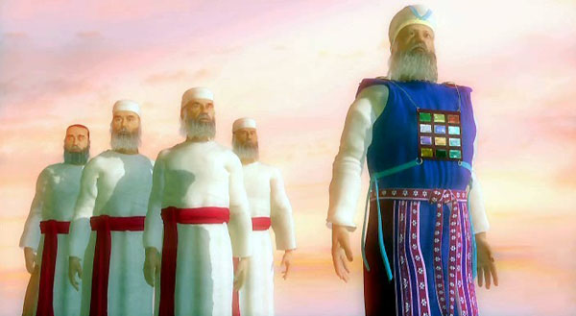
EL SACERDOCIO

Slide 4
EL SACERDOCIO
Puesto que Dios deseaba que Israel fuera una nación santa (Ex 19:6), nombró a Aarón y a sus hijos para formar el sacerdocio.
Antes del éxodo, el jefe de cada familia desempeñaba el papel de sacerdote familia. Pero la complicación de los ritos del tabernáculo y la exigencia de observarlos con exactitud hizo necesaria la institución de un sacerdocio dedicado totalmente al culto divino.

Slide 5
EL SACERDOCIO
La vocación sacerdotal era hereditaria, así los sacerdotes podían transmitir a sus hijos las detalladas leyes relacionadas con el culto y las numerosas reglas a que vivían sujetos los sacerdotes a fin de conservar la pureza legal que les permitiera acercarse a Dios.

Slide 6
EL SACERDOCIO
Los levitas eran los ayudantes de los sacerdotes. Por haber sido rescatados de la muerte, la noche de la pascua, los primogénitos de las familias hebreas pertenecían a Dios. Pero los levitas, por su celo espiritual, fueron elegidos divinamente como substitutos de los hijos mayores de cada familia (Ex 32:25-29; Num 3:11-13; 8:17-19).

Slide 7
EL SACERDOCIO
Las funciones de los sacerdotes
Servir como mediadores entre el pueblo y Dios, interceder por el pueblo y expiar el pecado mediante el sacrificio y así reconciliar el pueblo con Dios.
Ser los intérpretes y maestros de la ley y enseñar al pueblo los estatutos de Jehová (Lev 10:11; Eze 44:23)
Ministrar las cosas sagradas del tabernáculo.

Slide 8
EL SACERDOCIO
El sumo sacerdote
Era el sacerdote más importante.
Sólo él entraba una vez al año en el lugar santísimo para expiar los pecados de la nación israelita.
Sólo él llevaba el pectoral con los nombres de las tribus y actuaba como mediador entre toda la nación y Dios.
Si bien el sacerdote en algunos aspectos prefigura al creyente (I Ped. 2:5,9), el sumo sacerdote simboliza a Jesucristo (Heb 2:17; 4:14)

Slide 9
EL SACERDOCIO
Los requisitos de los sacerdotes (Lev. 21, 22)
Tenía que ser un hombre sin defecto físico (21:16-21).
Debían casarse con una mujer de carácter ejemplar. No debía contaminarse con costumbres paganas ni tocar las cosas inmundas.
La santidad divina exigía en quienes se acercaban a Jehová un estado habitual de pureza.

Slide 10
EL SACERDOCIO
Las vestiduras de los sacerdotes (Ex. 28)
Fueron hechas del mejor lino fino y eran de obra primorosa para que los sacerdotes estuviesen vestidos con dignidad y hermosura.

Slide 11
EL SACERDOCIO
Las vestiduras de los sacerdotes (Ex. 28)
Todos losa sacerdotes llevaban una túnica blanca que les recordaba su deber de llevar una vida limpia y santa.
También llevaban un calzón, una faja y una mitra de lino fino.

Slide 12
EL SACERDOCIO
Las vestiduras de los sacerdotes (Ex. 28)
El sumo sacerdote, además de lo que llevaba el sacerdote común, llevaba varias vestiduras especiales
Encima de la túnica llevaba un manto azul que se extendía del cuello hasta por debajo de las rodillas.
Las orlas del manto estaban adornadas con campanillas de oro y granadas azules que se alternaban. Como la granada tiene muchas semillas, se le considera símbolo de una vida fructífera.

Slide 13
EL SACERDOCIO
Las vestiduras de los sacerdotes (Ex. 28)
Las campanillas de oro anunciaban los movimientos del sumo sacerdote a la congregación afuera del tabernáculo en el día de la expiación.
Así sabían que él no había muerto al entrar en el lugar santísimo sino que su mediación había sido aceptada.

Slide 14
EL SACERDOCIO
Las vestiduras de los sacerdotes (Ex. 28)
El efod era una especie de coraza sujeto por un ceñidor y hombreras. Estaba hecho de lino fino en los colores de oro, azul, púrpura y escarlata.
Dos piedras de ónice iban puestas sobre las hombreras del efod. Cada piedra tenía grabado seis de los nombres de las tribus.
Así el sumo sacerdote representaba a todo Israel en el ministerio de la mediación.

Slide 15
EL SACERDOCIO
Las vestiduras de los sacerdotes (Ex. 28)
Sobre el efod, por delante, se colocaba el pectoral. Era una bolsa cuadrada. Era la parte más magnífica de las vestiduras sacerdotales.
Llevaba delante doce piedras de distintas clases y colores. Cada piedra preciosa tenía el nombre de una de las tribus de Israel.

Slide 16
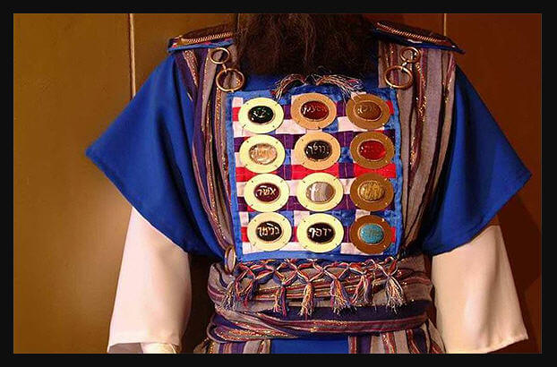
EL EFOD DEL SUMO SACERDOTE

Slide 17
EL SACERDOCIO
Las vestiduras de los sacerdotes (Ex. 28)
Así que el sumo sacerdote llevaba los nombres de las tribus de Israel tanto sobre los hombros, la parte del cuerpo que representa la fuerza, y en el pectoral “sobre su corazón”.
Él no solo representaba a Israel delante de Dios sino también intercedía a favor de su nación.

Slide 18
EL SACERDOCIO
Las vestiduras de los sacerdotes (Ex. 28)
El sumo sacerdote llevaba dentro del pectoral los Urim y Tumim.
Se empleaban para consultar a Jehová. Según se cree eran dos piedritas, la una indicando una respuesta negativa y la otra una respuesta positiva .
No se sabe cómo se usaban, pero es probable que eran sacadas o echadas al azar.

Slide 19
EL SACERDOCIO
Las vestiduras de los sacerdotes (Ex. 28)
Como vemos a veces, se hacía la consulta proponiendo una alternativa: ¿Haré esto o aquello? Y según salieron los Urim y Tumim se interpretaba la respuesta (I Sam 14:36-42; II Sam 5:19)

Slide 20
EL SACERDOCIO
Las vestiduras de los sacerdotes (Ex. 28)
En el turbante (mitra) del sumo sacerdote estaba colocada una lámina de oro puro con las palabras “SANTIDAD A JEHOVÁ” grabadas sobre ella.
Proclamaba que la santidad es la esencia de la naturaleza de Dios e indispensable para todo culto a él.
El sumo sacerdote era la personificación de Israel y siempre era su deber traer a la memoria de su pueblo la santidad de Dios.

Slide 21
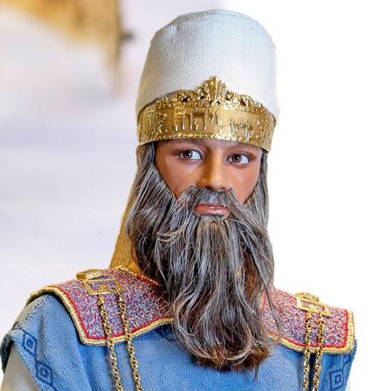
La mitra del sumo sacerdote

Slide 22
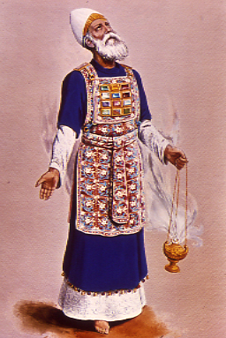
La mitra
La lámina de oro
El sumo sacerdote
El pectoral del juicio
El cinto del efod
El efod
La túnica
El manto

Slide 23
EL SACERDOCIO
El sostén de los sacerdotes (Num 18:8-32)
Los sacerdotes recibieron trece de las cuarenta y ocho ciudades que fueron dadas a los levitas. Ni los levitas ni los sacerdotes recibieron terreno cuando Josué repartió Canaán porque Jehová había de ser su parte y heredad (18:20)
Los levitas que cuidaban del tabernáculo y lo llevaban, recibían los diezmos de las otras tribus.

Slide 24
EL SACERDOCIO
El sostén de los sacerdotes (Num 18:8-32)
A su vez daban sus diezmos a los sacerdotes (18:28).
Además los sacerdotes recibían la carne de ciertos sacrificios, las primicias, lo consagrado de los votos y los primogénitos de los animales.
Así se sostenían bien pero a la vez no tan abundantemente como los sacerdotes de ciertas naciones paganas.

Slide 25
EL SACERDOCIO
El sostén de los sacerdotes (Num 18:8-32)
Se ilustra el principio expresado por el apóstol Pablo: “¿No sabéis que los que trabajan en las cosas sagradas, comen del templo?...Así también ordenó el Señor a los que anuncian el evangelio, que vivan del evangelio (I Cor 9:13, 14).
Y los ministros del Señor deben tener la actitud del salmista: “Jehová es la Proción de mi heredad y de mi copa; Tú sustentas mi suerte…” (Sal 16:5,6).

Slide 26
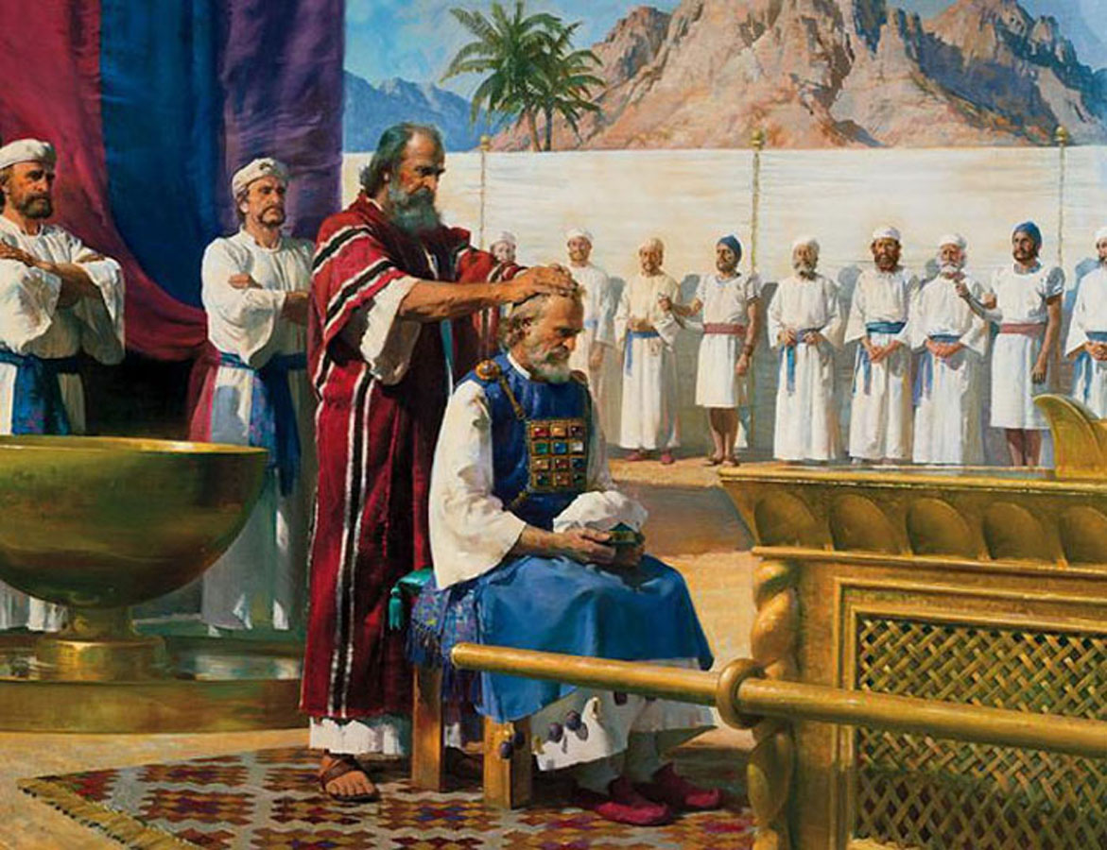
CONSAGRACIÓN DE LOS SACERDOTES (8, 9)

Slide 27
CONSAGRACIÓN DE LOS SACERDOTES (8, 9)
La ceremonia en que se consagraba a los sacerdotes se celebraba en presencia de todo el pueblo.
Moisés ministraba como sacerdote oficiante.
Todos los detalles de la ceremonia señalan la trascendencia de Dios. Él está con su pueblo pero ellos no deben tratarlo con familiaridad. Solamente pueden acercarse a él por los medios que Él prescribe.

Slide 28
CONSAGRACIÓN DE LOS SACERDOTES (8, 9)
El pecado impide a los hombres acercarse a su presencia.
Los sacerdotes y todo lo empleado por ellos tenía que ser consagrado al servicio divino.
Por lo tanto, Aarón y sus hijos tenían que estar debidamente limpios y ataviados y haber expiado sus pecados antes de asumir los deberes sacerdotales.

Slide 29
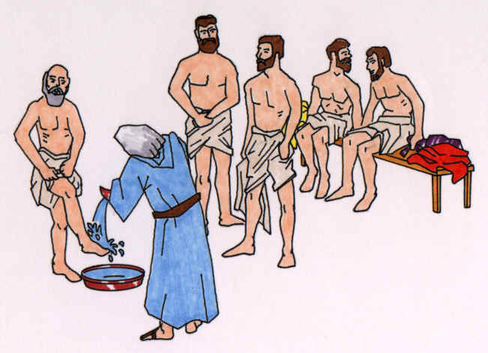
CONSAGRACIÓN DE LOS SACERDOTES (8, 9)
La ceremonia de consagración
El lavamiento: “Entonces Moisés hizo acercarse a Aarón y a sus hijos, y los lavó con agua”(8:6)
Aarón y sus hijos fueron sometidos a un baño completo que simbolizaba la purificación interna sin la cual nadie podía acercarse a Dios ni servir en las cosas sagradas.

Slide 30
CONSAGRACIÓN DE LOS SACERDOTES (8, 9)
La ceremonia de consagración
La entrega de las vestiduras sagradas (8:7-9)
Primero Aarón, el sumo sacerdote, fue ataviado con las vestiduras santas. La magnificencia de ellas indicaba la dignidad del oficio de sumo sacerdote.
Las vestiduras debían inspirar respeto hacia los ministros de la religión.

Slide 31
CONSAGRACIÓN DE LOS SACERDOTES (8, 9)
La ceremonia de consagración
La entrega de las vestiduras sagradas (8:7-9)
Los hijos de Aarón, los sacerdotes comunes, fueron vestidos con las vestiduras blancas

Slide 32
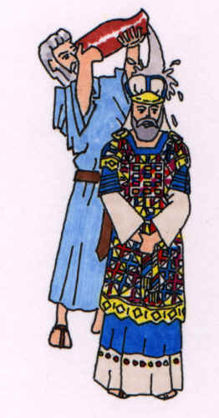
CONSAGRACIÓN DE LOS SACERDOTES (8, 9)
La ceremonia de consagración
El ungimiento de Aarón (8:12)
“Y derramó del aceite de la unción sobre la cabeza de Aarón, y lo ungió para santificarlo”
Este "aceite de la unción" se men­ciona después en 10:7 y en 21:10; en los dos textos se nota la gran importancia de este acto.

Slide 33
CONSAGRACIÓN DE LOS SACERDOTES (8, 9)
La ceremonia de consagración
Los sacrificios de consagración (8:14-36)
Las ofrendas fueron de casi todas las clases nombradas por Dios.

Slide 34
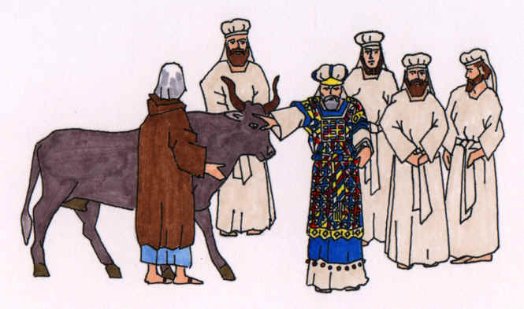
CONSAGRACIÓN DE LOS SACERDOTES (8, 9)
La ceremonia de consagración
Los sacrificios de consagración: La ofrenda por el pecado, el becerro de la expiación (8:14-17).
Aarón y sus hijos eran pecadores también. Eran "débiles hombres" (He. 7:28). Le convenía al sumo sacerdote ser "paciente con los ignorantes y extraviados, puesto que él también está rodeado de debilidad; y por causa de ella debe ofrecer por los pecados, tanto por sí mismo como también por el pueblo" (He. 5:2, 3).

Slide 35
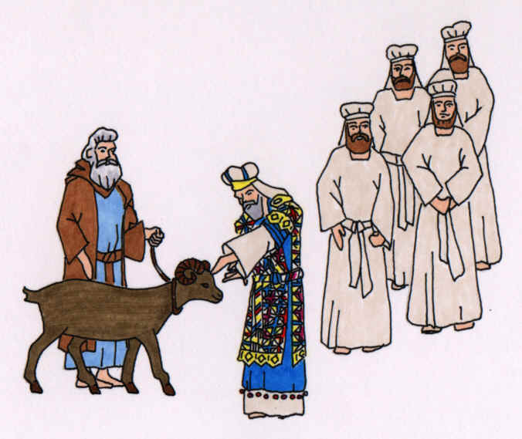
CONSAGRACIÓN DE LOS SACERDOTES (8, 9)
La ceremonia de consagración
Los sacrificios de consagración: El carnero del holocausto (8:18-21).
Servía para señalar que los sacerdotes se consagraban enteramente al servicio de Jehová.

Slide 36
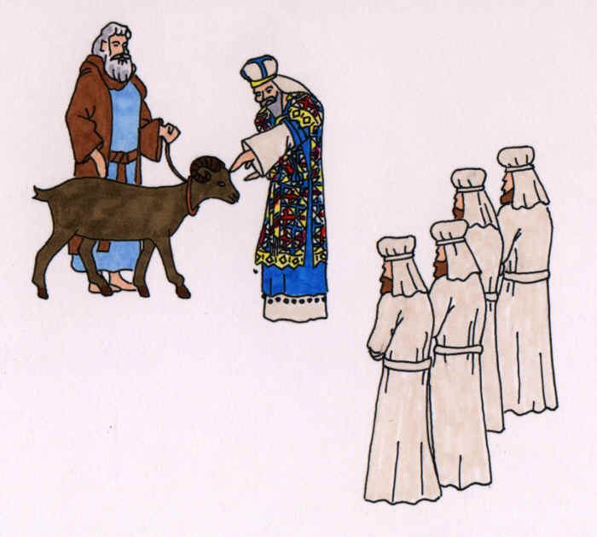
CONSAGRACIÓN DE LOS SACERDOTES (8, 9)
La ceremonia de consagración
Los sacrificios de consagración: La ofrenda de paz, el carnero de las consagraciones (8:22-30).
Daba a entender la gratitud que sentían los sacerdotes al entrar en el servicio de Dios.
Aarón y sus hijos pusieron sus manos sobre los animales ofrecidos en sacrificio indicando así que ellos se ofrecían a Dios.

Slide 37
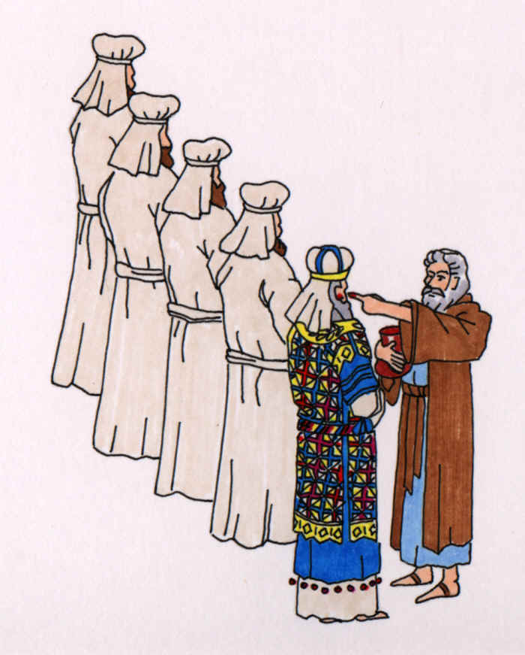
CONSAGRACIÓN DE LOS SACERDOTES (8, 9)
La ceremonia de consagración
Los sacrificios de consagración: La ofrenda de paz, el carnero de las consagraciones (8:22-30).
La sangre de carnero de la consagración fue puesta sobre el lóbulo de la oreja derecha de Aarón, sobre el dedo pulgar de su mano derecha y sobre el dedo pulgar de su pie derecho. Así su oído debía estar atento a la voz del Señor, su mano pronta para hacer el trabajo divino y sus pies listos para correr en el servicio de Dios.

Slide 38
CONSAGRACIÓN DE LOS SACERDOTES (8, 9)
La ceremonia de consagración
Los sacrificios de consagración: La ofrenda de paz, el carnero de las consagraciones (8:22-30).
Junto con el carnero, Moisés ofreció oblaciones indicando la consagración de los frutos de sus trabajos.

Slide 39
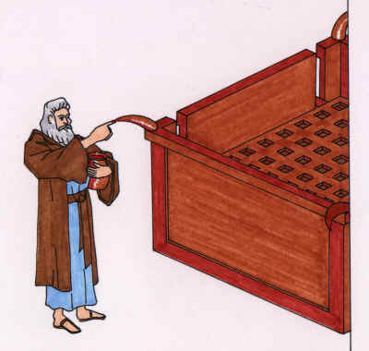
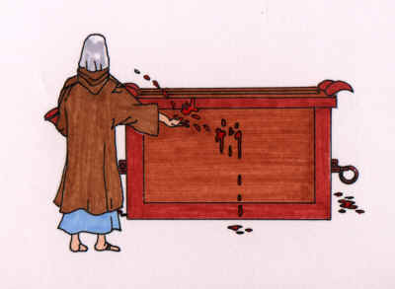
CONSAGRACIÓN DE LOS SACERDOTES (8, 9)
La ceremonia de consagración
La sangre de los sacrificios fue rociada también sobre los enseres del tabernáculo para santificarlos para el uso sagrado.

Slide 40
CONSAGRACIÓN DE LOS SACERDOTES (8, 9)
La fiesta del sacrificio
Esta puso fin a la ceremonia. Encerraba 3 significados:
Que losa sacerdotes habían entrado en una relación muy íntima con Dios.
Que la fuerza para cumplir los deberes de su oficio les era dad por aquel a quien servían pues comían de su altar
Que la fiesta era una acción de gracias por haberlos puesto en su servicio tan santo y exaltado.

Slide 41
CONSAGRACIÓN DE LOS SACERDOTES (8, 9)
La fiesta del sacrificio
La impresionante ceremonia de consagración de los sacerdotes duró siete días.
Durante ese periodo se observaron cada día los mistos ritos de sacrificios que el primero.
De esta manera toda la congregación podía comprender cuan santo es Dios y que fue Él mismo quien instituyó el orden sacerdotal.

Slide 42
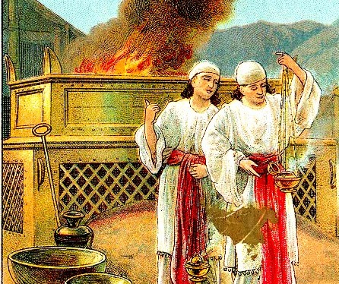
LA MUERTE DE NADAB Y ABIÚ (Cap. 10)

Slide 43
LA MUERTE DE NADAB Y ABIÚ (Cap. 10)
Apenas se acabó la ordenación de los sacerdotes y dos de ellos cometieron pecado.
“Nadab y Abiú, hijos de Aarón, tomaron cada uno su incensario, y pusieron en ellos fuego, sobre el cual pusieron incienso, y ofrecieron delante de Jehová fuego extraño, que él nunca les mandó.” (10:1). Num 3:4; 26:61
"fuego extraño" es fuego que Dios "nunca les mandó“.

Slide 44
LA MUERTE DE NADAB Y ABIÚ (Cap. 10)
¿De que naturaleza fue el pecado de estos dos hijos de Aarón?
Encendieron sus incensarios no con fuego del altar de holocaustos (Lev 16:12; Num 16:46).
La hora de su ofrenda no era la correcta.
Querer entrar al santuario a ofrecer incienso cuando la presencia de Dios aún estaba en el tabernáculo (9:23)
Habían consumido “vino” (10:9,10).

Slide 45
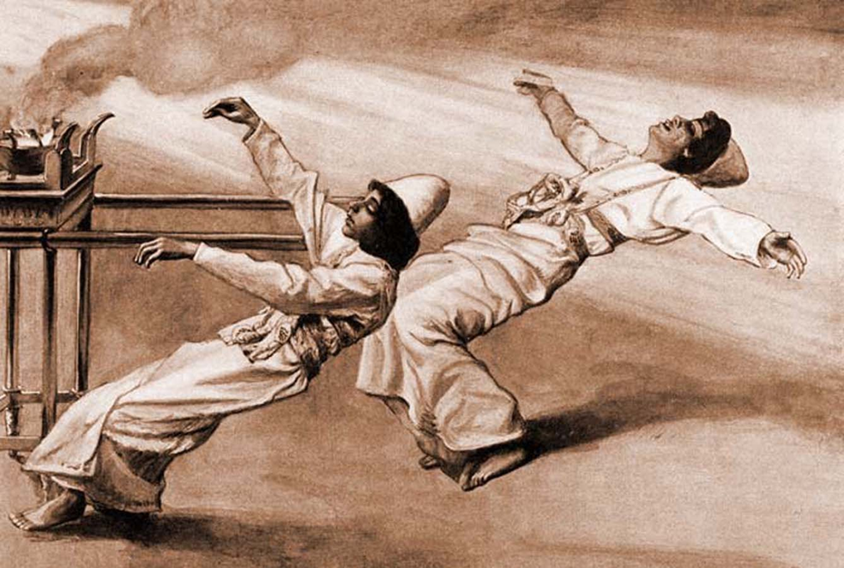
LA MUERTE DE NADAB Y ABIÚ (Cap. 10)
Podemos decir que su pecado básicamente fue la desobediencia a Dios.
Así como el Señor había demostrado su aceptación del sacerdocio de Aarón con fuego (9:24), también con fuego demostró su rechazo de la desobediencia sacerdotal.

Slide 46
LA MUERTE DE NADAB Y ABIÚ (Cap. 10)
¿Porqué de la severidad del castigo?
Los sacerdotes acababan de ser investido con la autoridad sacerdotal y de presenciar la gloria de Dios. Si descuidaron las instrucciones de Dios al principio, ¿qué harían en el futuro?
Siendo sacerdotes debieron haber sido más responsables, su acto involucró a toda la nación pues eran sus representantes.

Slide 47
LA MUERTE DE NADAB Y ABIÚ (Cap. 10)
La nación era muy joven y se acaba de inaugurar la dispensación del antiguo pacto. Israel necesitaba aprender que Dios es Santo y que el hombre no debe hacer su propia voluntad y seguir agradándole.

Slide 48
LAS LEYES DE LO LIMPIO Y LO INMUNDO (11-15)

Slide 49
LAS LEYES DE LO LIMPIO Y LO INMUNDO (11-15)
Desde el capítulo 11 hasta el 15 se encuentra más de cien veces la palabra “inmundo”, pero pocas veces se halla el vocablo “pecado” en la misma porción
Esto nos deja ver que el énfasis en esta sección está en la pureza ceremonial.

Slide 50
LAS LEYES DE LO LIMPIO Y LO INMUNDO (11-15)
La impureza era con referencia a comer ciertos animales o insectos inmundos, al contacto con sus cadáveres, a actos y enfermedades sexuales y a la lepra (Num 19:11-16 añade a la lista el contacto con cadáveres humanos como igualmente impuro).

Slide 51
LAS LEYES DE LO LIMPIO Y LO INMUNDO (11-15)
En algunos casos la contaminación era temporaria, por ejemplo en el caso de tocar un animal que hubiera muerto por causas naturales, la persona era impura hasta la tarde del mismo día; si tocaba un cadáver humano quedaba inmundo por siete días.
La forma de purificarse era lavarse el impuro a sí mismo y lavar la ropa.
La pena del contaminado era separarse del tabernáculo y de la congregación. Se ofrecían sacrificios para ser restaurado.

Slide 52
LAS LEYES DE LO LIMPIO Y LO INMUNDO (11-15)
Los propósitos de las reglas referentes a la pureza e impureza
Dios quería enseñar a su pueblo la santidad.
Según las reglas, era puro lo que podía aproximar a la persona hacia Dios y era impuro lo que la incapacitaba para el culto o la excluía de él.
La pureza estaba relacionada con el culto y por lo tanto se hallaba ligada a la santidad.

Slide 53
LAS LEYES DE LO LIMPIO Y LO INMUNDO (11-15)
Los propósitos de las reglas referentes a la pureza e impureza
Dios quería enseñar a su pueblo la santidad.
Se enseñaba que la inmundicia, aunque fuera ceremonial, no era cosa liviana, pues alejaba al adorador de su Dios.
Sin santidad “nadie verá al Señor”.
La purificación personal simbolizaba la santidad, y la purificación ceremonial debía ir acompañada de la purificación interior.

Slide 54
LAS LEYES DE LO LIMPIO Y LO INMUNDO (11-15)
Los propósitos de las reglas referentes a la pureza e impureza
Dios quería enseñar a su pueblo la santidad.
Dios quería enseñar al pueblo a discernir entre lo santo y lo profano, entre lo limpio y lo inmundo.
Empleaba las cosas materiales para enseñar verdades morales y espirituales.

Slide 55
LAS LEYES DE LO LIMPIO Y LO INMUNDO (11-15)
Los propósitos de las reglas referentes a la pureza e impureza
Dios quería conservar la salud de su pueblo.
Las leyes de purificación tenían también el fin de hacer más higiénica la vida de los israelitas para así protegerlos de las enfermedades.
Antes del siglo XX, la humanidad no sabía nada de gérmenes ni de parásitos ni del contagio de enfermedades.

Slide 56
LAS LEYES DE LO LIMPIO Y LO INMUNDO (11-15)
Animales limpios e impuros (Lev. 11)
Un bosquejo del cap. 11
Animales domésticos (vs.1-8)
Animales que viven en las aguas (vs.9-12)
Aves del aire (vs.13-19)
Todo insecto con alas (vs.20-24)
Animales que estaba ya muertos (vs.24-26)
Bestias salvajes (vs.26-28)

Slide 57
LAS LEYES DE LO LIMPIO Y LO INMUNDO (11-15)
Animales limpios e impuros (Lev. 11)
Criaturas que se mueven a ras de la tierra y en el agua (vs.29-31)
La limpieza de vestimentas y vasijas de cocina que tocaren cosas muertas (vs.32-37)
El uso apropiado del agua en cisternas como también de la que fluye (vs.36-38)
Un resumen de las leyes anteriores (vs.41-47)

Slide 58
LAS LEYES DE LO LIMPIO Y LO INMUNDO (11-15)
Animales limpios e impuros (Lev. 11)
Por qué Dios formuló ciertas restricciones y permitió otras cosas?
Ciertas restricciones caen en el ámbito de la salud (el cuerpo). Se puede aludir a ciertas leyes de dietas en los alimentos que, para esa parte del territorio con el calor y la falta de medios de conservación, no habrían sido saludables que el pueblo consumiera.

Slide 59
LAS LEYES DE LO LIMPIO Y LO INMUNDO (11-15)
Animales limpios e impuros (Lev. 11)
También podemos reconocer que muchas criaturas de esa región del mundo eran deificadas por los paganos alrededor de Israel. Esto incluía a los egipcios, de cuyo sometimiento e influencia acababa de liberarse Israel.

Slide 60
LAS LEYES DE LO LIMPIO Y LO INMUNDO (11-15)
Animales limpios e impuros (Lev. 11)
El principio total de las leyes alimenticias yace en la sabiduría y el consejo de Dios mismo. El propósito de Dios al llamar a Israel para Sí era mantenerlos, en la mayoría de los aspectos, como una nación completamente separada de los paganos que los rodeaban. Sus leyes alimenticias eran recordatorios diarios del pacto que tenían con Jehová, un pacto que los distinguía de sus vecinos inmediatos.

Slide 61
LAS LEYES DE LO LIMPIO Y LO INMUNDO (11-15)
Animales limpios e impuros (Lev. 11)
Los israelitas no habían de tener ninguna relación con cualquier cosa que los hiciera impuros a los ojos de Dios. En lugar de ello, habían de vivir de tal forma que imitaran la santidad de Dios.
Las restricciones de la ley de Moisés les daban esta conducta alta y moral que Su naturaleza y carácter exigía que ellos imitaran.

Slide 62
LAS LEYES DE LO LIMPIO Y LO INMUNDO (11-15)
Animales limpios e impuros (Lev. 11)
Dios les recordó más adelante de la gran liberación de la esclavitud que recibieron. Por lo tanto, Él tenía el derecho de decirles qué hacer y lo que debían ser. Él era la cabeza indiscutible de la nación de Israel.

Slide 63
LAS LEYES DE LO LIMPIO Y LO INMUNDO (11-15)
Animales limpios e impuros (Lev. 11)
Aplicación para nosotros
Puesto que Cristo nos liberó de la ley ceremonial del antiguo pacto y estamos bajo el nuevo pacto, no nos vemos obligados a cumplir las reglas levíticas. “Todo lo que Dios creó es bueno y nada es de desecharse si se toma con acción de gracias” (I Tim 4:4).

Slide 64
LAS LEYES DE LO LIMPIO Y LO INMUNDO (11-15)
Animales limpios e impuros (Lev. 11)
Aplicación para nosotros
Sin embargo, aunque tenemos libertad para consumir cualquier alimento no debemos olvidar que el Nuevo Testamento requiere del cristiano un estilo de vida que exige disciplina, tanto del cuerpo como del espíritu, para poder llevar a acabo el llamamiento ideal de Dios de ser santos como Él es santo.

Slide 65
LAS LEYES DE LO LIMPIO Y LO INMUNDO (11-15)
Impureza relacionada con la reproducción (Caps. 12, 15)
La purificación de la mujer después del parto (Cap.12)
La mujer que daba a luz un varón, quedaba ceremonialmente impura durante una semana al fin de la cual el niño era circuncidado.
La madre de una niña era inmunda dos semanas y su periodo de purificación era el doble del de la madre de un varón.

Slide 66
LAS LEYES DE LO LIMPIO Y LO INMUNDO (11-15)
Impureza relacionada con la reproducción (Caps. 12, 15)
La purificación de la mujer después del parto (Cap.12)
Las madres de buena posición económica se purificaban ofreciendo un cordero para el holocausto (requerido para la consagración del niño) y un palomino o tórtola para la expiación.
Las madres pobres ofrecerían dos tórtolas o dos palominos, uno para holocausto y el otro para expiación. (Lucas 2:22-24).

Slide 67
LAS LEYES DE LO LIMPIO Y LO INMUNDO (11-15)
Impureza relacionada con la reproducción (Caps. 12, 15)
La purificación de la mujer después del parto (Cap.12)
Siempre ha sido bendición de Dios, indicio de su favor, el dar a luz, y vemos en el Antiguo Testamento que la mujer estéril sufrió reproche (por ejem­plo, Gén. 30:1-24; I Sam. 1)
Por lo tanto, no hemos de concluir que esta ley menosprecie en manera al­guna el concebir y dar a luz hijos.

Slide 68
LAS LEYES DE LO LIMPIO Y LO INMUNDO (11-15)
Impureza relacionada con la reproducción (Caps. 12, 15)
La purificación de la mujer después del parto (Cap.12)
Una explicación posible del asunto es como sigue: en la descomposición que sigue a la muerte, el efecto del pecado se hace manifiesto en el cuerpo. Así pues el cuerpo muerto era inmundo, y conta­minaba al que lo tocara. La lepra que es llamada "la muerte viviente" produce to­dos los síntomas de la descomposición del cuerpo, aun durante la vida del leproso, y contaminaba como la muerte misma.

Slide 69
LAS LEYES DE LO LIMPIO Y LO INMUNDO (11-15)
Impureza relacionada con la reproducción (Caps. 12, 15)
La purificación de la mujer después del parto (Cap.12)
También todas las secreciones en cone­xión con la procreación (tanto del hombre como de la mujer) que hacían que la gente se contaminara y fuera inmunda se ase­mejan en cierta medida a la disolución o descomposición del cuerpo.

Slide 70
LAS LEYES DE LO LIMPIO Y LO INMUNDO (11-15)
Impureza relacionada con la reproducción (Caps. 12, 15)
La purificación de la mujer después del parto (Cap.12)
Así que es posible que estas reglas sobre la mujer al dar a luz (y las del cap. 15) aunque promovieron la higiene, no eran, en primer término, reglas higiénicas, sino que tuvieron relación con el pecado en sentido de una semejanza entre las secreciones del cuerpo y los efectos del pecado.

Slide 71
LAS LEYES DE LO LIMPIO Y LO INMUNDO (11-15)
Impureza relacionada con la reproducción (Caps. 12, 15)
Las instrucciones del cap 15 referentes al flujo en los órganos sexuales (masculinos y femeninos) aplicaban tanto al derrame normal como al anormal.

Slide 72
LAS LEYES DE LO LIMPIO Y LO INMUNDO (11-15)
Impureza relacionada con la reproducción (Caps. 12, 15)
El punto principal de este capítulo, como también en los capítulos 11-14, es que todo aquello que Dios llama "inmundo" había de tratarse de la manera explicada en estas instrucciones, y todo reglamento prescrito por Dios había de practicarse diligentemente para evitar lo más posible la inmundicia y limpiarse de ella cuando ya era demasiado tarde para evitarla.

Slide 73
LAS LEYES DE LO LIMPIO Y LO INMUNDO (11-15)
Impureza de la lepra (Caps. 13, 14)
El diagnóstico de la lepra
Se mencionan cuatro clases de lepra (13:2, 4, 26, 31) y otras enfermedades contagiosas.
Si se sospechaba que determinada persona estaba leprosa, era llevada al sacerdote.
En caso de ser evidente que la persona tenía lepra, se le declaraba impura.

Slide 74
LAS LEYES DE LO LIMPIO Y LO INMUNDO (11-15)
Impureza de la lepra (Caps. 13, 14)
El diagnóstico de la lepra
Si el caso era dudoso, la persona de quien se sospechaba era aislada por siete días y luego examinada de nuevo y declarad limpia o impura, según el resultado de la inspección.
Se aislaba rigurosamente al leproso, evitando así la contaminación y el contagio de la enfermedad.

Slide 75
LAS LEYES DE LO LIMPIO Y LO INMUNDO (11-15)
Impureza de la lepra (Caps. 13, 14)
El simbolismo de la lepra
Se consideraba esta espantosa enfermedad como un proceso de corrupción paulatina que hacía inmunda a la víctima.
Se hablaba del leproso como de uno ya muerto (Num 12:12) y del curar del leproso como devolverle a la vida (II Reyes 5:7).

Slide 76
LAS LEYES DE LO LIMPIO Y LO INMUNDO (11-15)
Impureza de la lepra (Caps. 13, 14)
El simbolismo de la lepra
Aunque los hebreos no conocían el medio de contagio de la lepra, su concepto de la inmundicia por contacto físico servía para excluir al leproso de toda participación con el pueblo.
Por considerarse la lepra como una impureza y no como una enfermedad y por tener que presentarse al sacerdote el leproso para su purificación, se puede decir que simboliza el pecado que reside en el hombre.

Slide 77
LAS LEYES DE LO LIMPIO Y LO INMUNDO (11-15)
Impureza de la lepra (Caps. 13, 14)
La purificación del leproso (Cap. 14)
El sacerdote tomaba dos avecillas: una se sacrificaba en vaso de barro sobre aguas corrientes y la sangre era mezclada con el agua.
Luego se mojaban la avecilla viva, el cedro la grana y el hisopo con el agua mezclada con sangre. Se rociaba siete veces al que había de ser purificado y entonces se ponía en libertad la avecilla viva.

Slide 78
LAS LEYES DE LO LIMPIO Y LO INMUNDO (11-15)
Impureza de la lepra (Caps. 13, 14)
La purificación del leproso (Cap 14)
El sacerdote tomaba dos avecillas: una se sacrificaba en vaso de barro sobre aguas corrientes y la sangre era mezclada con el agua.
Luego se mojaban la avecilla viva, el cedro la grana y el hisopo con el agua mezclada con sangre. Se rociaba siete veces al que había de ser purificado y entonces se ponía en libertad la avecilla viva.

Slide 79
LAS LEYES DE LO LIMPIO Y LO INMUNDO (11-15)
Impureza de la lepra (Caps. 13, 14)
La purificación del leproso (Cap 14)
El leproso que estaba confi­nado, aislado, abatido, ahora se libraba de esa maldición. Quedaba libre para volver a su casa, como la ave suelta había quedado libre para volver a su nido.
Se soltaba la avecilla después de declarar que el leproso estaba limpio

Slide 80
LAS LEYES DE LO LIMPIO Y LO INMUNDO (11-15)
Impureza de la lepra (Caps. 13, 14)
La purificación del leproso (Cap 14)
Cristo, nuestro perfecto Sacerdote, declara al pecador limpio (Mar. 2:5, “Hijo, tus pecados te son perdonados"), y la li­bertad que el pecador perdonado goza es aun mejor que la libertad del leproso, porque Cristo nos hace libres del pecado que nos puede separar de Dios eterna­mente.

Slide 81
LAS LEYES DE LO LIMPIO Y LO INMUNDO (11-15)
Impureza de la lepra (Caps. 13, 14)
La purificación del leproso (Cap 14)
Ocho días después, el hombre purificado debía ofrecer tres corderos. Uno era un sacrificio por la culpa, el otro por pecado y el tercero por holocausto.
El sacerdote ponía sangre sobre el lóbulo de la oreja derecha, sobre el pulgar de su mano derecha y sobre el pulgar de su pie derecho.

Slide 82
LAS LEYES DE LO LIMPIO Y LO INMUNDO (11-15)
Impureza de la lepra (Caps. 13, 14)
La purificación del leproso (Cap 14)
Luego repetía este acto pero con aceite.
El leproso, como hombre "muerto", tenía que ser restaurado en todo sentido al Señor, y tenía que presentar nuevamente sus miembros a Dios (compárese Rom. 6:12-18).
Dios nos limpia para que le sirvamos.

